Slide 1




ESTUDIOS ECONÓMICOS DE LA OCDE
ARGENTINA 2019
Construyendo las bases para un crecimiento más fuerte e inclusivo
Buenos Aires, 27 de marzo 2019
http://www.oecd.org/eco/surveys/economic-survey-argentina.htm
OECD Economics
OECD

Slide 2
Mensajes principales
Durante años, Argentina ha tenido políticas económicas insostenibles. Estas políticas dieron lugar a desequilibrios en varios frentes.
Desde 2016, Argentina ha emprendido ambiciosas reformas. Para cosechar los frutos de estas reformas, es importante que no se reviertan.

Slide 3
Mensajes principales
Pero el trabajo está lejos de estar terminado. Quedan muchos desafíos por delante para alcanzar un crecimiento más inclusivo y más sólido.
Las dificultades enfrentadas en 2018 subrayan la importancia de acelerar las reformas.

Slide 4
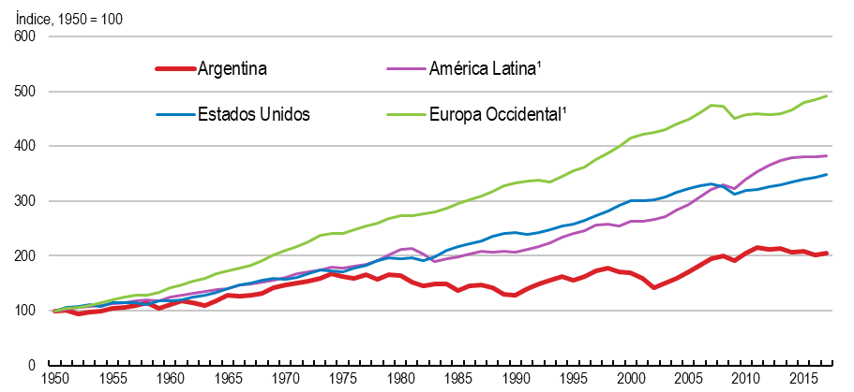
La economía ha perdido terreno
PIB per capita
Fuente: Cálculos de la OCDE en base de Bolt and Van Zanden (2014) (http://www.ggdc.net/maddison/maddison-project/data.htm).

Slide 5
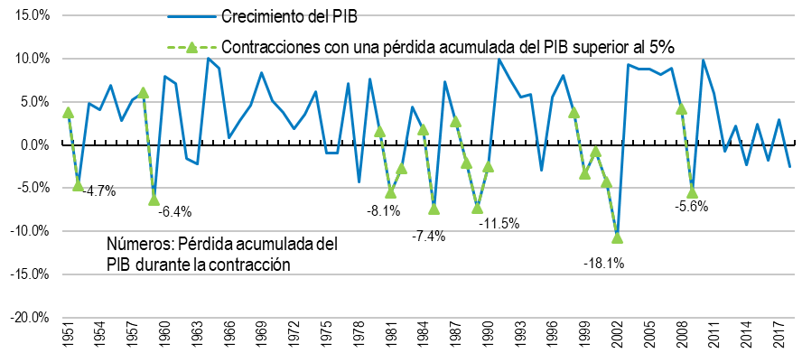
Las últimas décadas se han caracterizado por varias crisis y una elevada volatilidad
Fuente: Kidyba,S y Suárez, L (2017) Aplicación de índices encadenados al empalme de series. Argentina 1950 – 2015. Programa de investigación en cuentas nacionales (PICNA) – FCE – UBA; Cálculos de la OCDE.

Slide 6
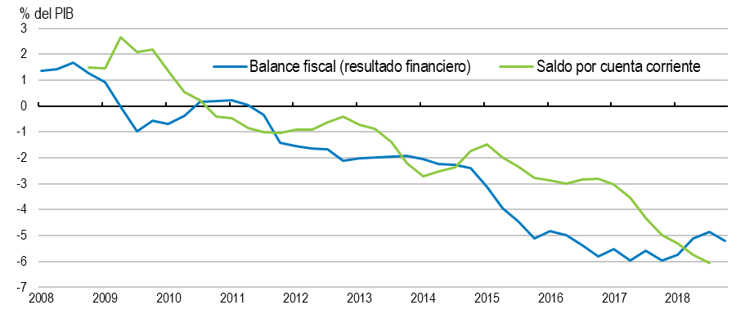
Los desequilibrios fiscales y exteriores se ampliaron hasta 2018
Fuente: INDEC, Ministerio de Hacienda, CEIC. El balance fiscal de 2015 no incluye gastos no devengados no pagados.

Slide 7
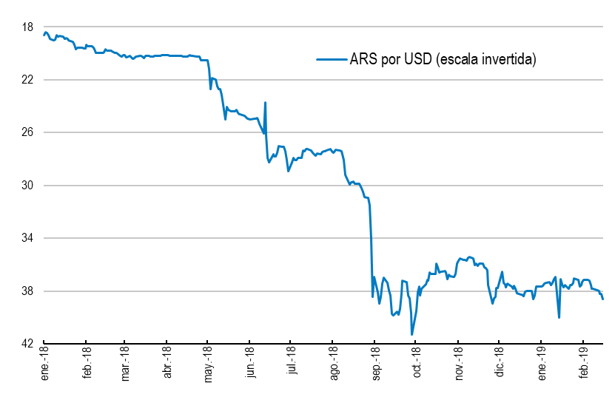
El tipo de cambio se ha estabilizado
Fuente: INDEC, Ministerio de Hacienda, CEIC.

Slide 8
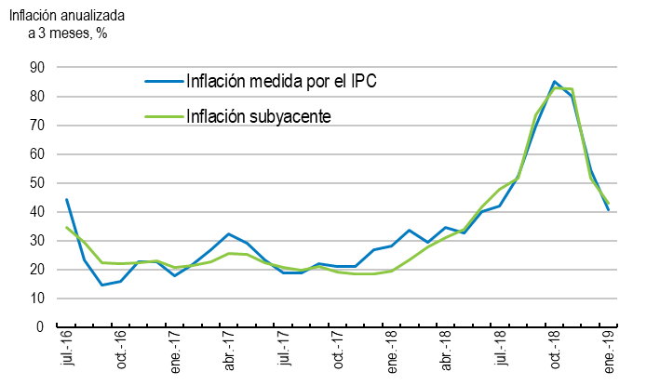
La depreciación causó un repunte de la inflación
Fuente: INDEC; Banco Central de Argentina.

Slide 9
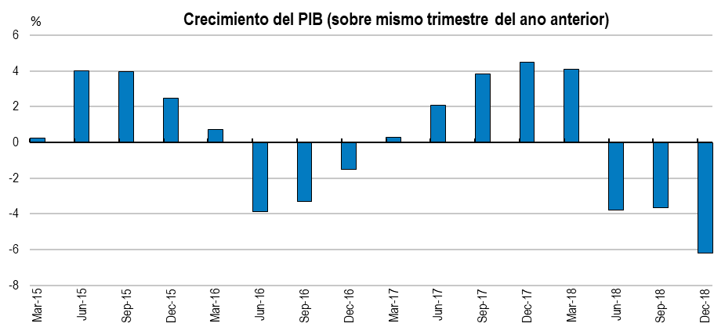
La economía volverá a recuperarse lentamente durante 2019
Fuente: INDEC.

Slide 10
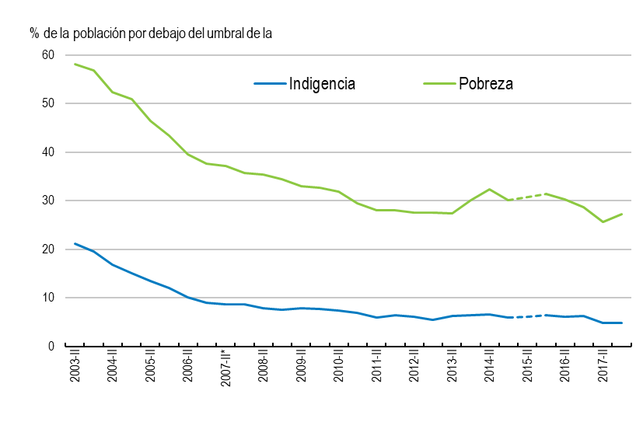
La pobreza ha disminuido
Fuente: Tornarolli (2018), INDEC.

Slide 11
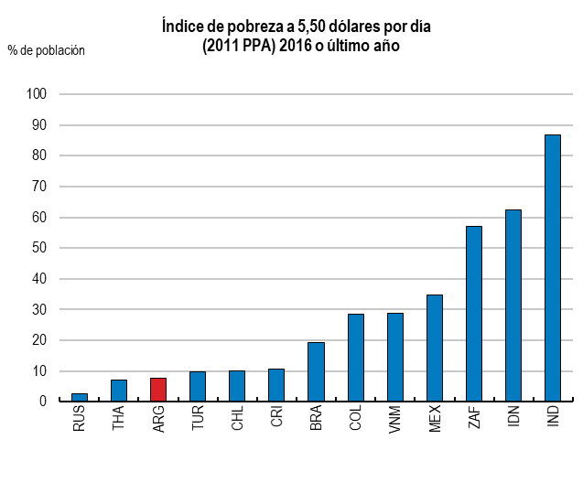
La pobreza es menor que en otras economías emergentes
Fuente: Banco Mundial, OIT, INDEC.

Slide 12
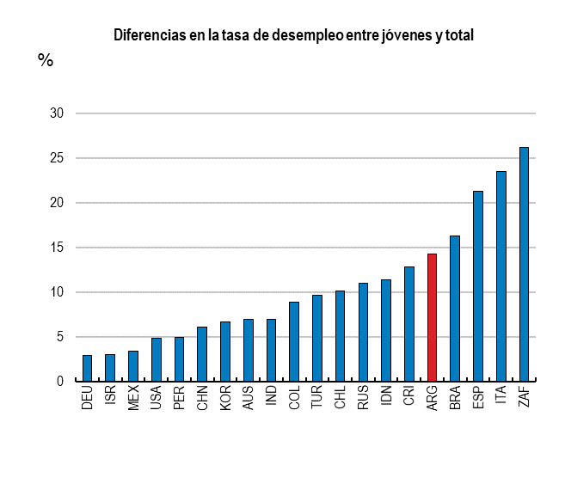
Las oportunidades podrían ser mejores para jóvenes
Fuente: Banco Mundial, Indicadores de Desarrollo Mundial; OIT, INDEC (EPH 2017).

Slide 13
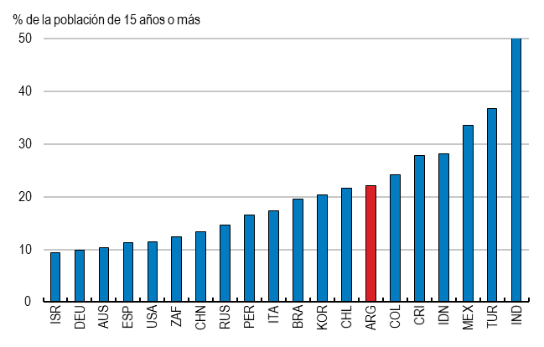
La participación laboral de las mujeres es baja
Diferencias en la tasa de empleo entre hombres y mujeres
Fuente: Banco Mundial, Indicadores de Desarrollo Mundial; OIT, INDEC (EPH 2017).

Slide 14
Fortalecer la política fiscal

Slide 15
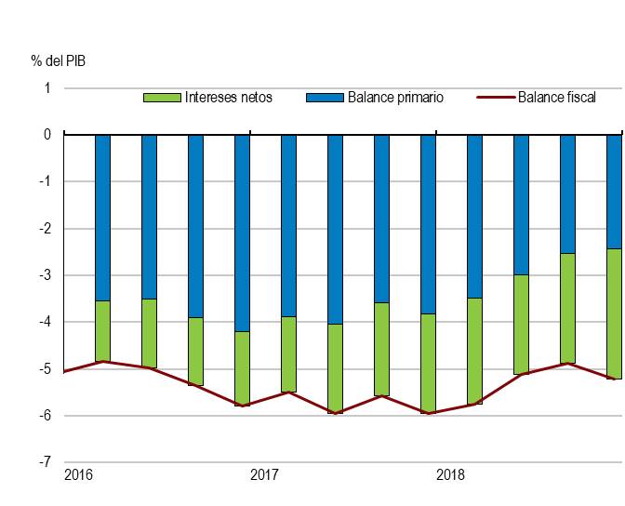
El déficit fiscal permanece elevado
Fuente: Ministerio de Hacienda, CEIC, cálculos OCDE.

Slide 16
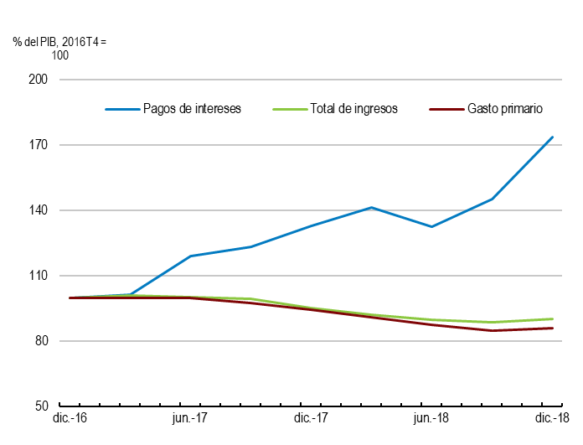
El pago de intereses aumentó significativamente
Fuente: Ministerio de Hacienda, CEIC, cálculos OCDE.

Slide 17
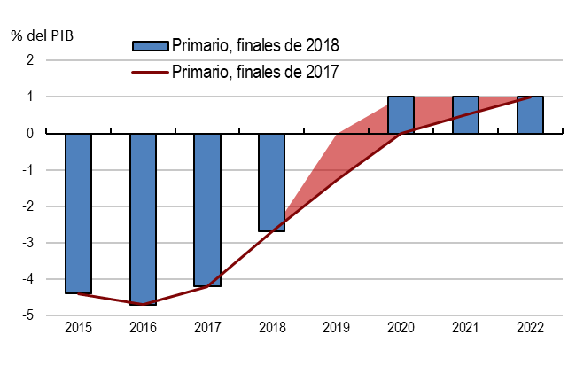
La consolidación fiscal ha sido acelerada
Fuente: Ministerio de Hacienda, CEIC, cálculos OCDE

Slide 18
La trayectoria de la deuda pública bruta es sostenible, pero hay riesgos
Fuente: Cálculos OCDE. La deuda pública bruta incluye deuda intra sector público.

Slide 19
El costo del sector público es elevado
Remuneración de empleados del gobierno general en porcentaje del PIB
Fuente: OCDE, Government at a Glance (2017).

Slide 20
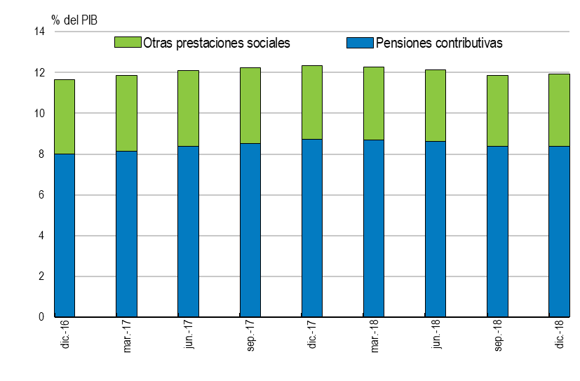
El gasto social ha sido preservado
Fuente: Ministerio de Hacienda.

Slide 21
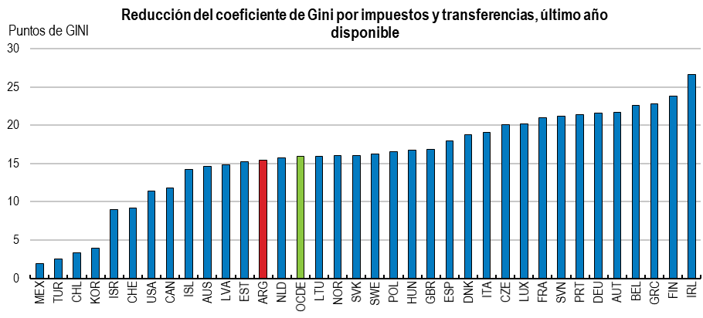
Las transferencias e impuestos alivian las desigualdades
Fuente: Rossignolo and Arnold, 2019.

Slide 22
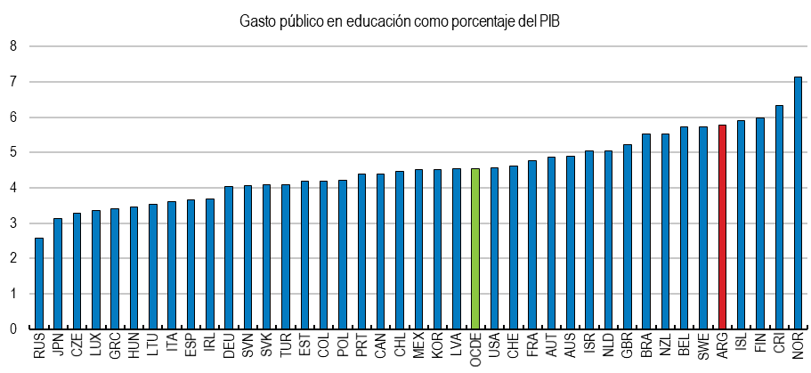
El gasto en educación es relativamente elevado
Fuente: Banco Mundial; OCDE, Education at a glance.

Slide 23
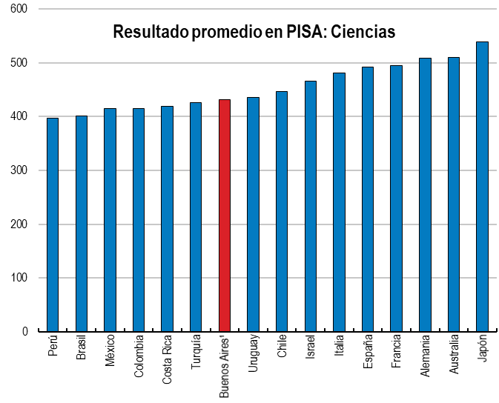
Los resultados educativos podrían ser mejores
Fuente: OCDE; base de datos de PISA 2015.

Slide 24
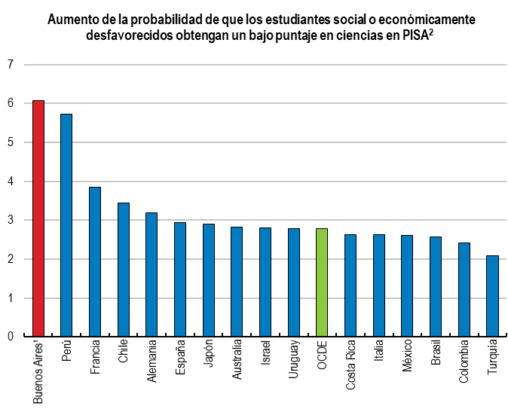
Las oportunidades en el sistema educativo son marcadamente desiguales
Fuente: OCDE; base de datos de PISA 2015.

Slide 25
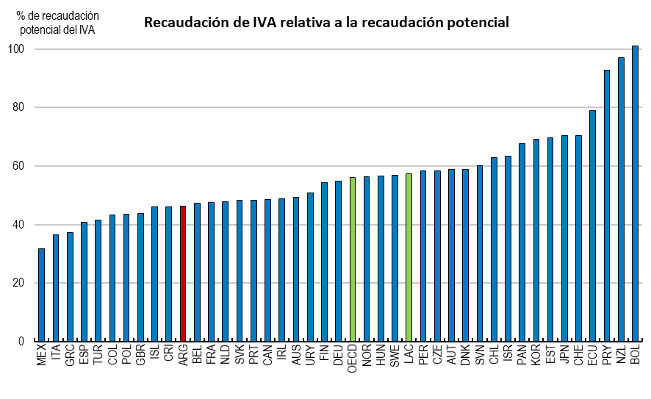
Exenciones y evasión generan pérdidas importantes de los ingresos públicos
Fuente: Cálculos basados en OCDE (2016); OECD Tax Database; OECD Revenue Statistics; OECD National Accounts Statistics; OECD Revenue Statistics for Latin American Countries 2016.

Slide 26
Pocas personas pagan el impuesto sobre las ganancias
Umbral de ingresos en base al cual los contribuyentes comienzan a pagar el impuesto sobre los ingresos (múltiplo del salario promedio)
Fuente: Cálculos de la OCDE en el caso de Argentina, China, India, Indonesia y Sudáfrica; OCDE, Taxing Wages 2017 para el resto de los países.

Slide 27
Principales recomendaciones -
Política fiscal
      Cumplir los compromisos fiscales reduciendo el déficit fiscal de acuerdo con las metas anunciadas y dando prioridad a la reducción del gasto.
Utilizar el margen fiscal concedido para aumentar el gasto en transferencias sociales adecuadamente definidas bien enfocadas si los indicadores sociales se deterioran.
Mejorar la eficiencia del gasto en educación y fusionar las instituciones de formación de docentes más pequeñas.
Ampliar la base del IVA reduciendo las exenciones y las tasas especiales.
Disminuir la deducción básica del impuesto sobre los ingresos de las personas físicas (impuesto a las ganancias).
Eliminar por completo la exención del impuesto sobre las ganancias de los funcionarios del poder judicial.
Alinear las condiciones de los regímenes especiales de jubilación con
las normas generales.

Slide 28
Políticas monetaria e financiera

Slide 29
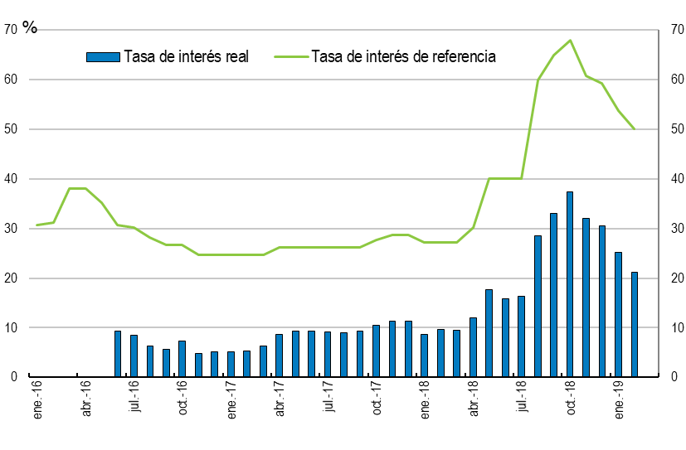
La política monetaria ha sido muy contractiva
Fuente: INDEC, CEIC.

Slide 30
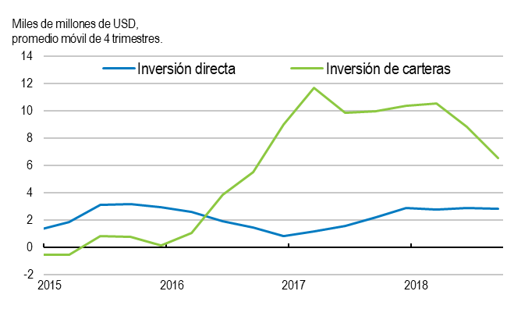
El financiamiento externo y las tasas altas fomentaron el ingreso de capitales de carteras
Fuente: INDEC, CEIC.

Slide 31
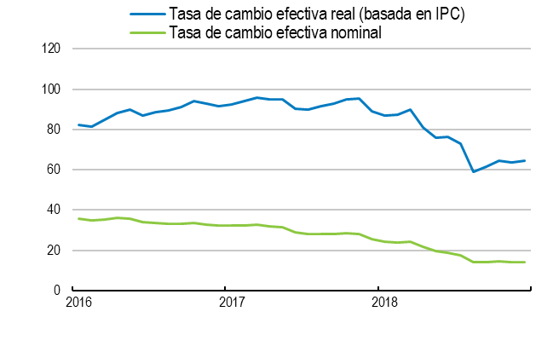
Las entradas de capital generaron una apreciación real del peso que aumentó las vulnerabilidades
Fuente: OCDE, base de datos de tasas de cambio; Banco Central.

Slide 32
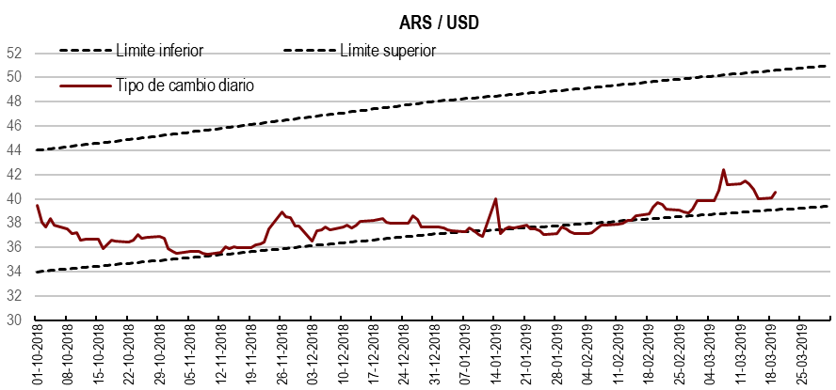
Tras un deterioro de la confianza y una serie de shocks, se modificó el régimen de política monetaria
Fuente: Banco Central.

Slide 33
Principales recomendaciones -
Políticas monetaria y financiera
Reforzar la independencia del banco central limitando la posibilidad de despedir su gobernador.
Simplificar el mandato del banco central, priorizando la estabilidad de precios.
Con el tiempo, desarrollar un mercado de bonos soberanos denominados en moneda nacional.

Slide 34
Las reformas estructurales son claves para impulsar un crecimiento más fuerte

Slide 35
Los beneficios esperados de las reformas estructurales son considerables
Impacto estimado de reformas sobre el PIB real
Fuente: Cálculos de la OCDE.

Slide 36
En muchos mercados de productos, la competencia es escasa
Indicador sobre la Regulación del Mercado de Productos de la OCDE de 2018 (Versión preliminar)
Más restrictivo
Menos restrictivo
Fuente: Base de datos de regulación del mercado de productos de la OCDE.

Slide 37
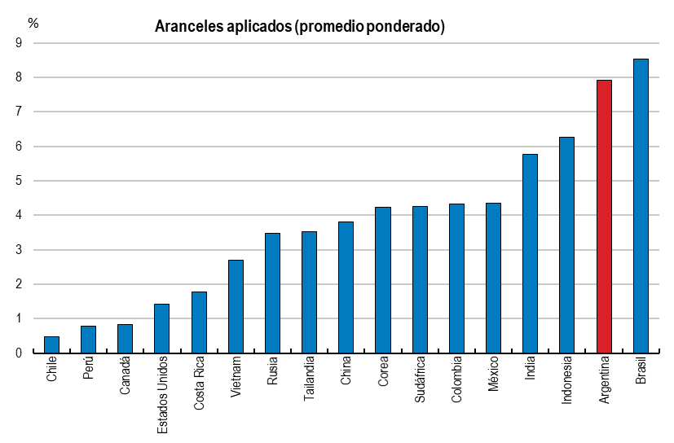
Las barreras arancelarias son elevadas
Fuente: Base de datos WITS (Solución Comercial Integrada Mundial).

Slide 38
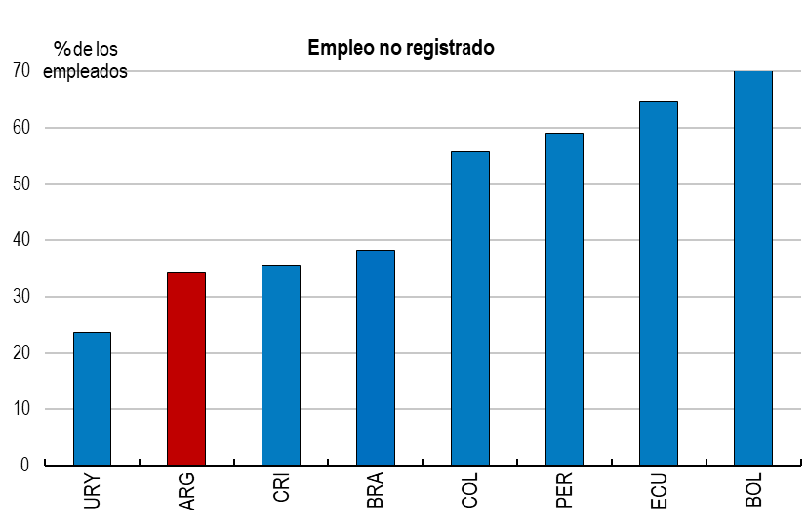
Un tercio de los trabajadores tiene empleo informal
Fuente: Banco Mundial; INDEC.

Slide 39
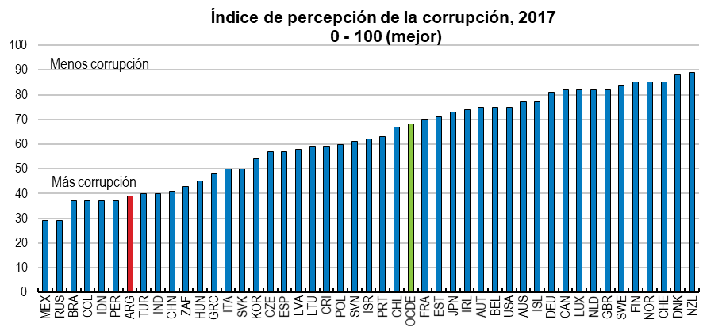
Fortalecer las instituciones mejoraría el clima de negocios
Fuente: Transparencia Internacional, disponible en https://www.transparency.org/research/cpi/overview.

Slide 40
Principales recomendaciones -
Reformas estructurales
Reducir las barreras regulatorias a la iniciativa empresarial y a la entrada en el mercado, incluido en el ámbito de los gobiernos provinciales y municipales.
Extender a toda la economía el programa de seguro de desempleo basado en cuentas individuales que se utiliza actualmente en el sector de la construcción y reducir al mismo tiempo las indemnizaciones por despido.
Seguir ampliando la educación de la primera infancia.
Reforzar la autonomía operativa y financiera de la Oficina Anticorrupción y garantizar los recursos adecuados para cumplir su mandato.

Slide 41
Fomentar la integración en la economía mundial

Slide 42
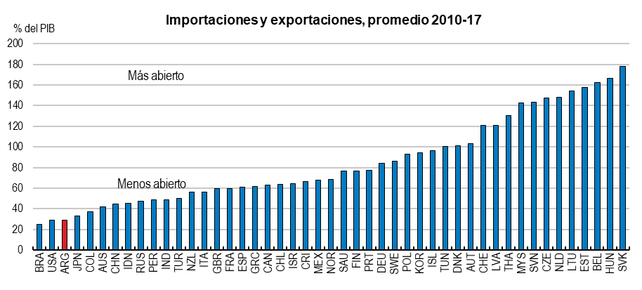
Argentina participa poco en el comercio internacional
Fuente: Perspectivas de la economía mundial del FMI; base de datos Perspectivas Económicas de la OCDE.

Slide 43
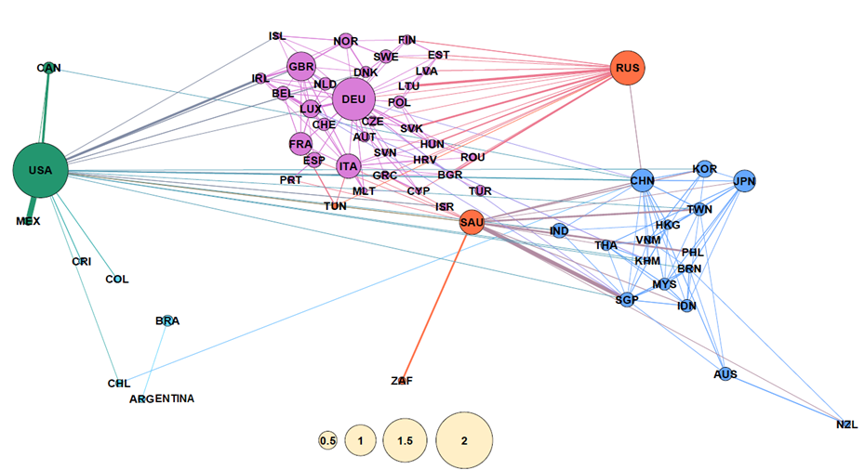
Argentina se ha mantenido al margen de las cadenas globales de valor
Fuente: Criscuolo and Timmis (2018).

Slide 44
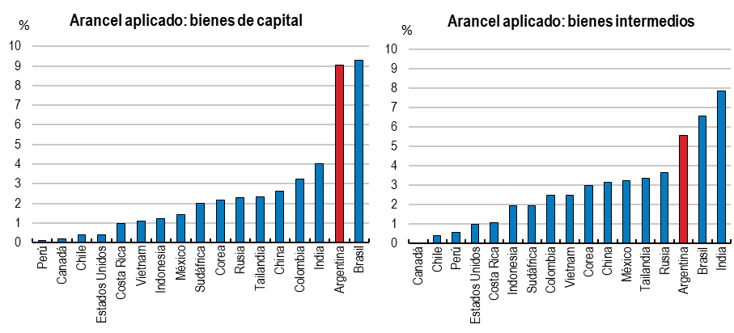
La protección arancelaria es particularmente elevada para bienes de capital e insumos intermedios
Fuente: Base de datos Solución Comercial Integrada Mundial (WITS).

Slide 45
Varios sectores están protegidos por licencias de importación no automáticas
Proporción de importaciones que necesitan licencia de importación no automática en 2018 (% total de importaciones por sector)
Fuente: Ministerio de Producción y Trabajo (junio de 2018).

Slide 46
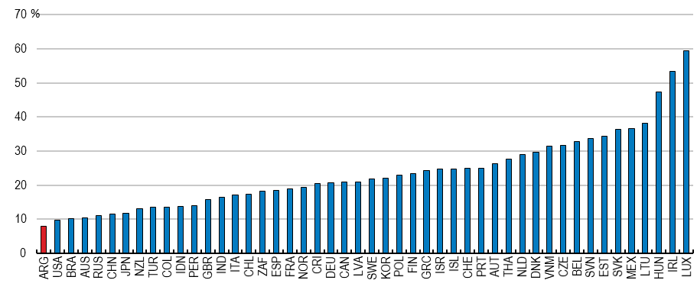
Las empresas argentinas usan pocos insumos importados
Proporción de insumos intermedios importados con respecto a los insumos totales (en %)
Fuente: OCDE, base de datos sobre comercio en términos de valor agregado (TiVA) (septiembre de 2018).

Slide 47
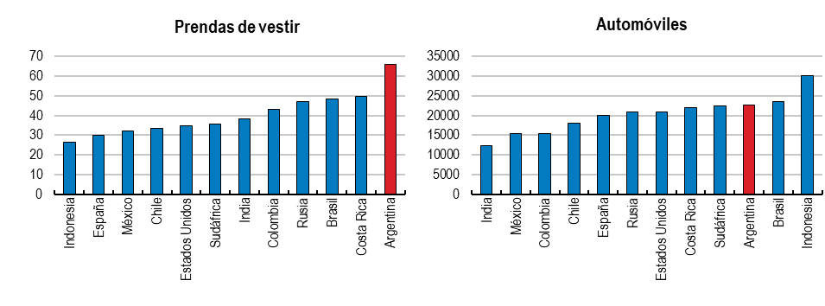
Los precios son altos
Precios en USD corrientes, 2017
Fuente: Cálculos de la OCDE, Cálculos de la OCDE a partir de los datos de Numbeo.

Slide 48
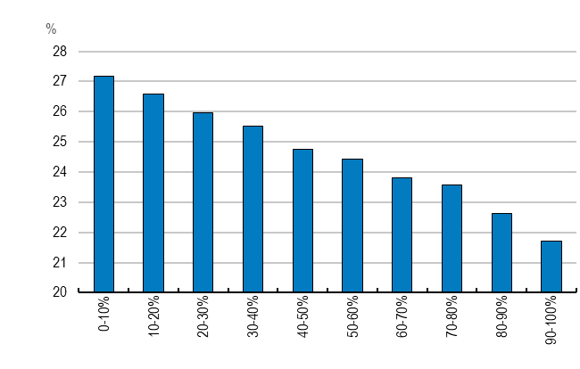
Una mayor integración con el mundo traería beneficios para la población más vulnerable
Aumento del poder adquisitivo real simulado sin aranceles y barreras no arancelarias
Por décil de ingresos de los hogares
Fuente: Cálculos de la OCDE basados en la Encuesta Nacional de Gastos de los Hogares 2012-2013.

Slide 49
Un mejor acceso a insumos importados aumentaría el empleo y la producción
Incremento de la actividad económica y de las exportaciones (%) cuando se recorta el arancel promedio a los insumos en un 50%
Fuente: Cálculos de la OCDE basados en datos de OECD TiVA.

Slide 50
La competencia externa mejoraría la productividad, pero puede reducir el empleo en algunos sectores
Incremento de la actividad económica y de las exportaciones (%) cuando se recorta el arancel promedio a los productos finales en un 50%
Fuente: Cálculos de la OCDE basados en datos de OECD TiVA.
La diminución del empleo está concentrada en los sectores textil-indumentaria, calzado y otro material de transporte.

Slide 51
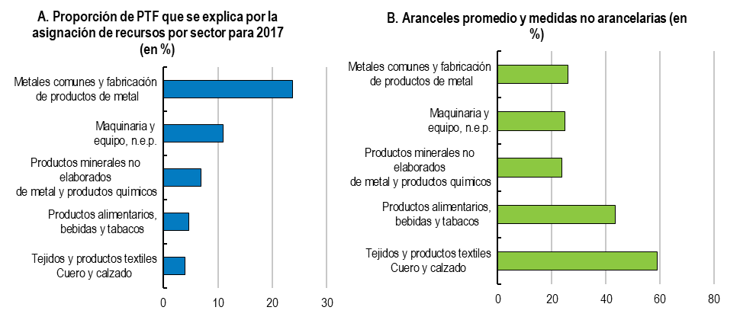
La reducción de la protección implica una reasignación de recursos dentro de sectores
Los sectores protegidos muestran una eficiencia de asignación de recursos más baja
Fuente: Cálculos de la OCDE basados en las Encuestas de Empresas del Banco Mundial de 2006, 2010 y 2017. Los datos sobre aranceles proceden del Ministerio de Producción y Trabajo (junio de 2018) y los datos sobre las medidas no arancelarias proceden de Cadot, Gourdon and van Tongeren (2018).

Slide 52
Una apertura afectaría a los sectores de manera diferente
Fuente: Cálculos de la OCDE basados en su modelo Metro.

Slide 53
Ayudar a los trabajadores a trasladarse a sectores en expansión

Slide 54
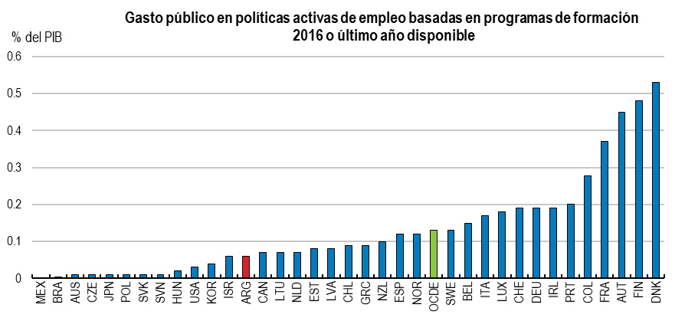
La formación y la protección social son claves
Fuente: Base de datos de la OCDE sobre partícipes y gasto público en políticas del mercado de trabajo; OIT.

Slide 55
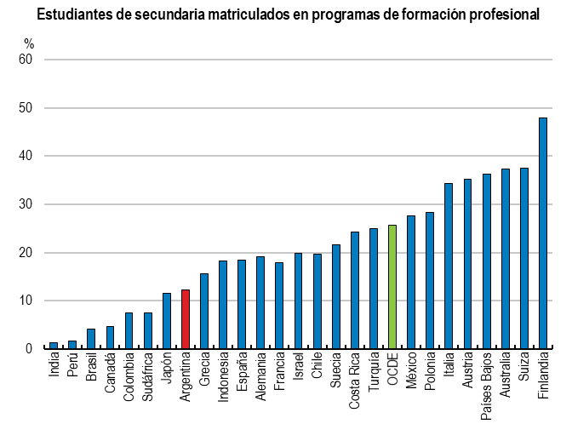
Más y mejor formación técnica permitiría a los trabajadores aprovechar de nuevas oportunidades
Fuente: Base de datos de Indicadores de Desarrollo Mundial del Banco Mundial; base de datos Education at a Glance de la OCDE; y base de datos de educación de la UNESCO.

Slide 56
Correlatos de la productividad total de los factores de las empresas argentinas

Slide 57
Principales recomendaciones -
Fomentar la integración en la economía mundial
Reducir las barreras arancelarias y no arancelarias, comenzando por los bienes de capital y los insumos intermedios.
Impulsar programas de formación para adultos, así como la educación y formación profesional (EFP), para facilitar la transición.
Promover un diálogo entre múltiples partes interesadas para prever las necesidades de capacidades, actualizar la clasificación de títulos profesionales existente e identificar deficiencias y desajustes en materia de capacidades.
Plantearse participar en la encuesta de Evaluación de Competencias de Adultos de la OCDE (PIAAC), a fin de obtener información sobre las necesidades en cuanto a capacidades que podría ayudar a la hora de formular políticas de educación y formación profesional.
Mejorar el sistema de certificación de competencias laborales para aumentar la empleabilidad, en particular en el caso de los trabajadores informales.

Slide 58

Más información…
http://www.oecd.org/eco/surveys/economic-survey-argentina.htm
Disclaimers:
The statistical data for Israel are supplied by and under the responsibility of the relevant Israeli authorities. The use of such data by the OECD is without prejudice to the status of the Golan Heights, East Jerusalem and Israeli settlements in the West Bank under the terms of international law.
This document and any map included herein are without prejudice to the status of or sovereignty over any territory, to the delimitation of international frontiers and boundaries and to the name of any territory, city or area.
OECD Economics
OECD
58

